Slide 1
专题讲座之模糊粗糙集理论
安 爽
2020.01.07

Slide 2
目 录
一、粗糙集理论概述
二、几种粗糙集模型及其稳健性分析
三、鲁棒粗糙集模型稳健原理分析
四、粗糙集理论的应用

Slide 3
粗糙集理论是一种刻划不完整性和不确定性的数学工具， 能有效地分析不精确、不一致和不完整等各种不完备的信息。
还可以对数据进行分析和推理，从中发现隐含的知识， 揭示潜在的规律。

Slide 4
一、粗糙集理论概述
1. 粗糙集理论的产生
1982年，Z.Pawlak发表经典论文“Rough Sets”，标志着该理论正式诞生。
1991年，Z.Pawlak的第一本关于粗糙集理论的专著《Rough sets：theoretical aspects of reasoning about data》。

Slide 5
2. 粗糙集理论的特点
粗糙集理论是一种数据分析工具。它用确定的方法表达和处理不确定的信息和数据；能在保留关键信息的前提下对数据进行简化并求得知识的最小表达等。
粗糙集理论不需要先验知识。它完全由数据驱动，不需要像贝叶斯方法等统计方法的先验概率，仅利用数据本身提供的信息进行知识分类。
粗糙集理论是一种软计算方法。传统的硬计算使用精确、固定不变的算法来表达和解决问题，软计算是利用所允许的不精确、不确定和部分真实性以得到易于处理的、鲁棒的、成本较低的解决方案。

Slide 6
3. 粗糙集理论在数据挖掘中的应用
在数据预处理过程中，粗糙集理论可以用于对特征更准确的提取。
在数据准备过程中，利用粗糙集理论的数据约简特性，对数据集进行降维操作。
在数据挖掘阶段，可将粗糙集理论用于分类规则的发现。
在解释与评估过程中，粗糙集理论可用于对所得到的结果进行统计评估。

Slide 7
二、经典粗糙集模型
Pawlak粗糙集
邻域粗糙集
模糊粗糙集

Slide 8
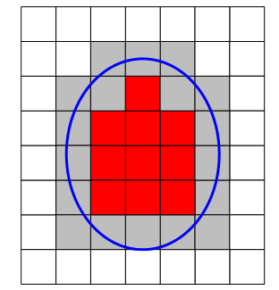
1. Pawlak粗糙集
Pawlak粗糙集定义 设K=（U，R）是一个知识库，对于时，称R是可定义的，又称X为R精确集；否则称R是不可定义的，也称X为R粗糙集。

Slide 9
U | 颜色 | 形状 | 大小
1 | 红色 | 圆形 | 小
2 | 蓝色 | 方形 | 大
3 | 红色 | 三角形 | 小
4 | 蓝色 | 三角形 | 小
5 | 黄色 | 圆形 | 小
6 | 黄色 | 方形 | 小
7 | 红色 | 三角形 | 大
8 | 蓝色 | 三角形 | 大
U/A={{1},{2},{3},{4},{5},{6},{7},{8}}

Slide 10
定义 设K=（U，R）是一个知识库，对于一个集合X⊆U，则集合X的R下、上近似（集）定义为
或定义如下

Slide 11


集合X的R边界域：
集合X的R正域：
集合X的R负域：
集合X是R精确集，当且仅当上下近似相等。集合X是R粗糙集，当且仅当上下近似不相等。

Slide 12
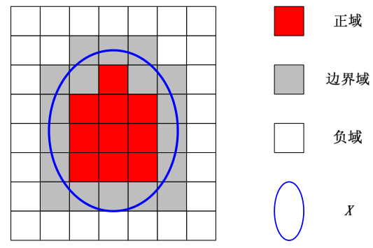
粗糙集中相关概念的示意图

Slide 13
【例】对于如表9.4所示的决策表T₁，C={头疼，肌肉疼，体温}，D={流感}，求POS_{C}(D)。
U | 条件属性 |  |  | 决策属性
 | 头疼 | 肌肉疼 | 体温 | 流感
1 | 是 | 是 | 正常 | 否
2 | 是 | 是 | 高 | 是
3 | 是 | 是 | 很高 | 是
4 | 否 | 是 | 正常 | 否
5 | 否 | 否 | 高 | 否
6 | 否 | 是 | 很高 | 是

Slide 14
U/D={{1，4，5}，{2，3，6}}
设X₁={1，4，5}，X₂={2，3，6}
U/C={{1}，{2}，{3}，{4}，{5}，{6}}
U | 条件属性 |  |  | 决策属性
 | 头疼 | 肌肉疼 | 体温 | 流感
1 | 是 | 是 | 正常 | 否
2 | 是 | 是 | 高 | 是
3 | 是 | 是 | 很高 | 是
4 | 否 | 是 | 正常 | 否
5 | 否 | 否 | 高 | 否
6 | 否 | 是 | 很高 | 是

Slide 15
Pawlak粗糙集的稳健性分析
从粗糙集的定义可以看出，当一个等价类中所有的样本都属于𝑌时，这个等价类才能被划分到𝑌的正域。如果这个等价类中只有一个样本不属于集合𝑌，那么整个等价类都将被划分到𝑌的边界域。这样就直接影响了𝑌的近似精度。因此，可以得出Pawlak粗糙集的下上近似对噪声是十分敏感的。

Slide 16
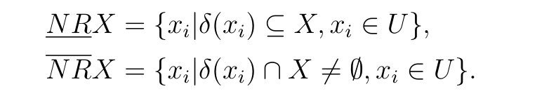
2.邻域粗糙集
定义 给定一个邻域近似空间< U,NR>和X ⊆ U，X在邻域近似空间<U,NR>上的下近似和上近似分别定义为

Slide 17
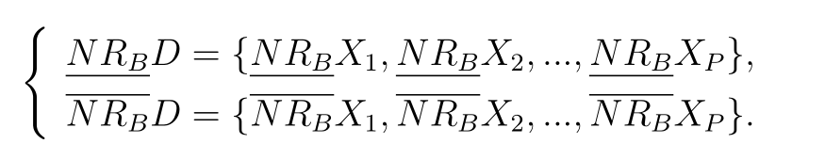
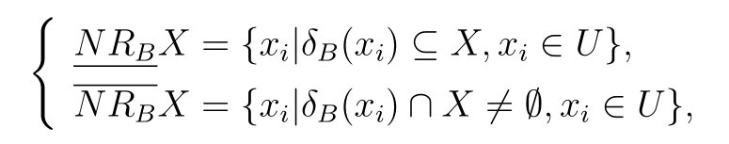
定义：给定一个邻域决策系统<U,NR,D>，D将U划分为P个等价类：X₁ ,X₂ ,...,X_{p}。B ⊆ A生成U上的邻域关系NR_{B} ，则决策D关于B的邻域下近似和上近似分别为
其中

Slide 18
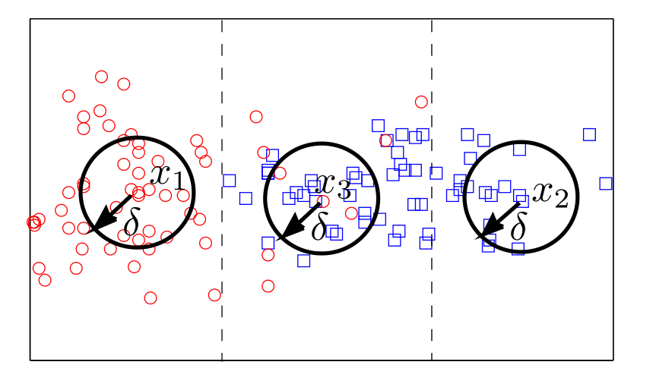
领域粗糙集示意图

Slide 19
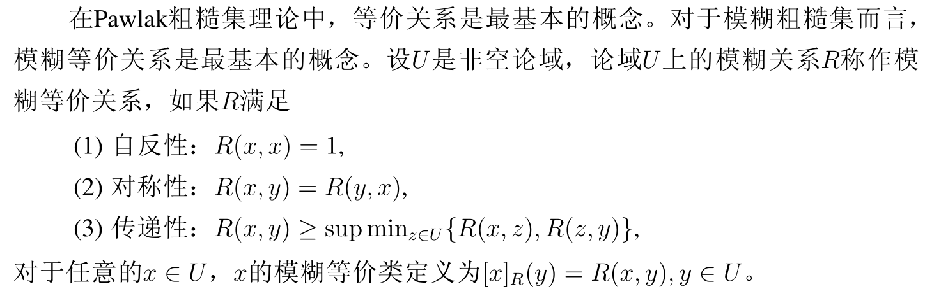
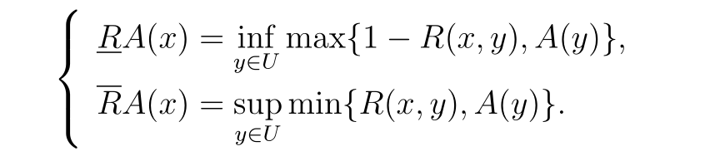
3.模糊粗糙集
定义 设U是非空论域，R是U上的模糊等价关系，F(U)是U上的模糊幂集, 则模糊集A ∈ F(U)的下、上近似定义为

Slide 20
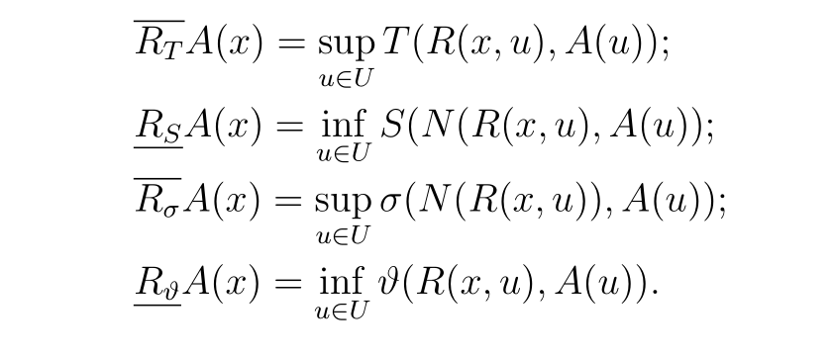
定义 设U是非空论域，R是U上的模糊等价关系，模糊集A ∈ F(U)的上下近似定义为

Slide 21
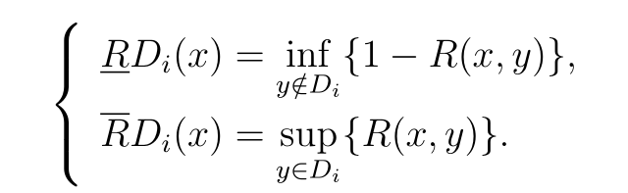
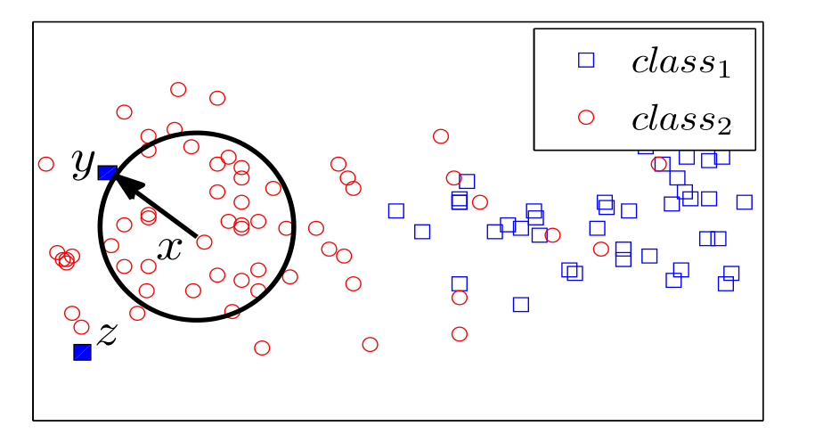
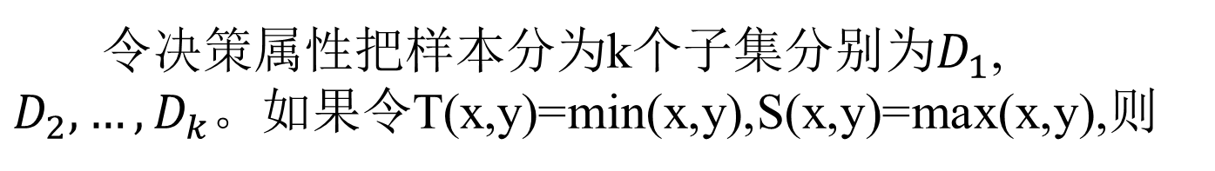
模糊粗糙集的稳健性分析
令决策属性把样本分为k个子集分别为$D_{1}$, $D_{2},…,D_{k}$。如果令T(x,y)=min(x,y),S(x,y)=max(x,y),则

Slide 22
三、稳健粗糙集模型稳健原理分析
变精度粗糙集
邻域一致度
模糊变精度粗糙集
软模糊粗糙集
基于SMEB的模糊粗糙集
基于稳健统计量的模糊粗糙集

Slide 23
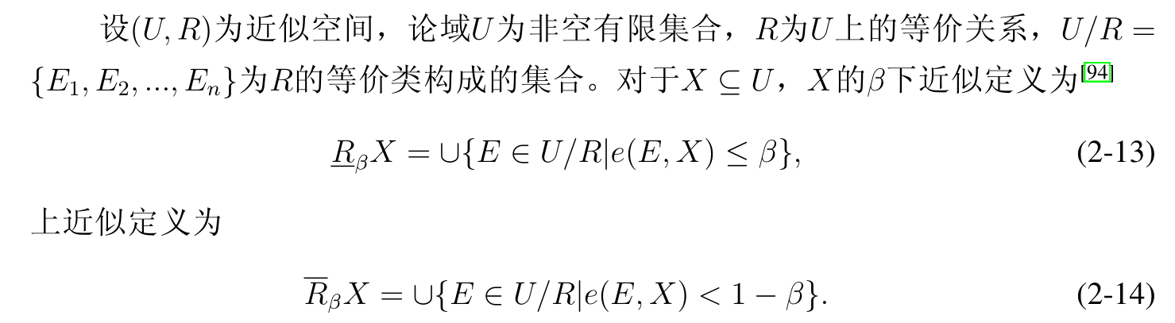
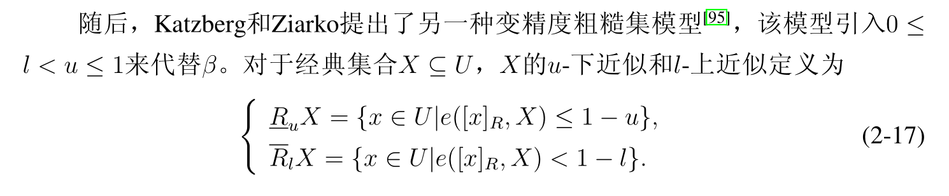
1.变精度粗糙集

Slide 24
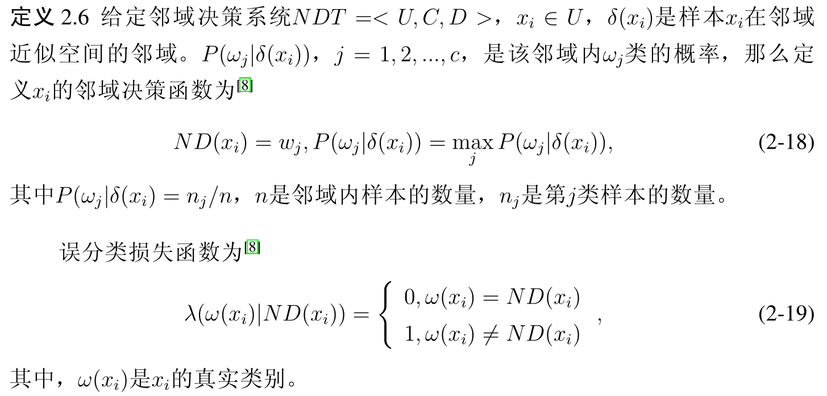
2.邻域一致度

Slide 25
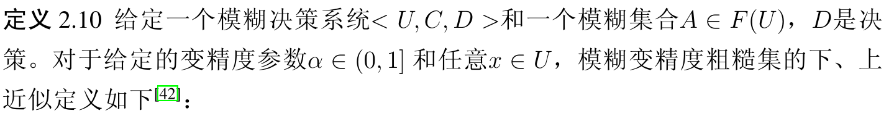
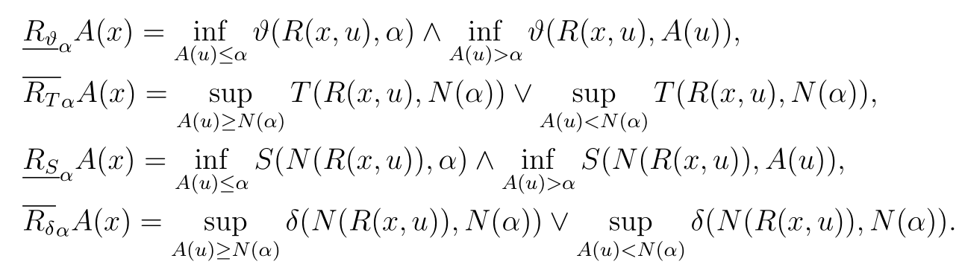
3.模糊变精度粗糙集

Slide 26
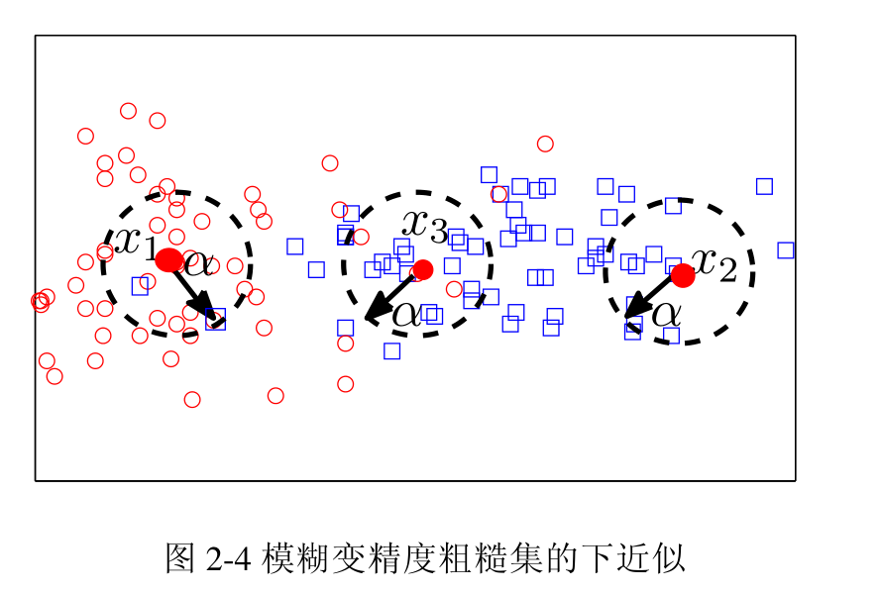

Slide 27
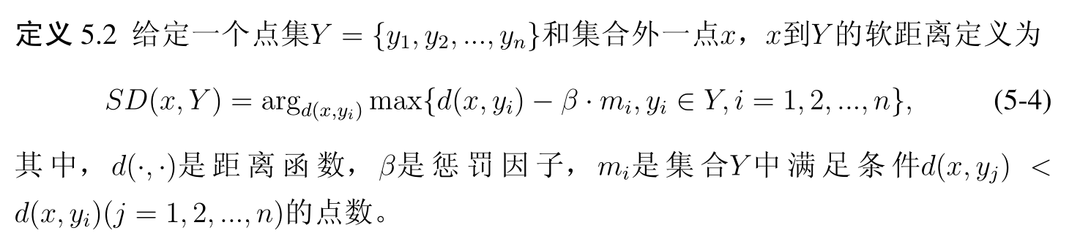
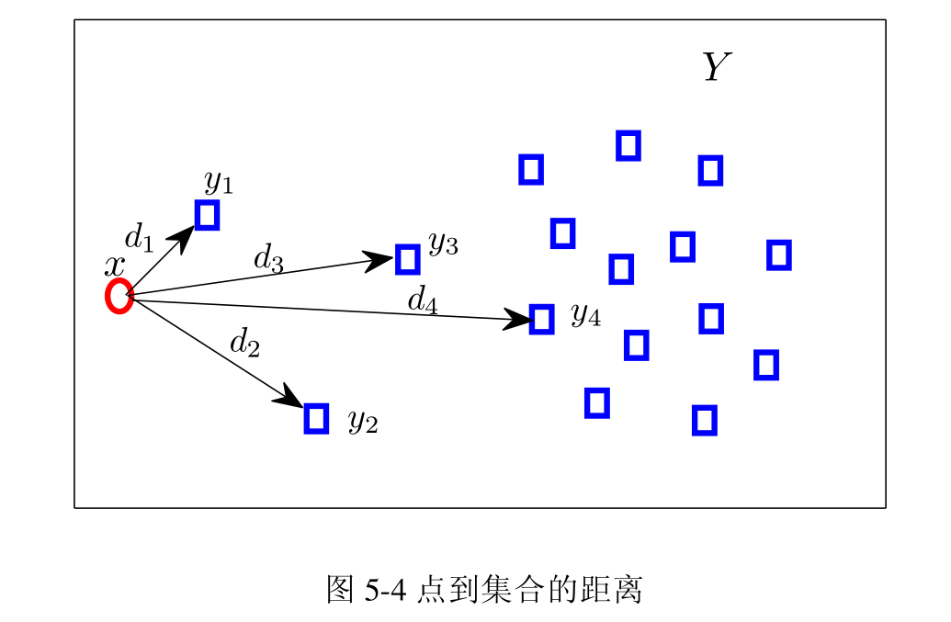
4.软模糊粗糙集

Slide 28
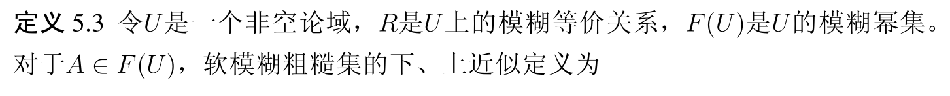
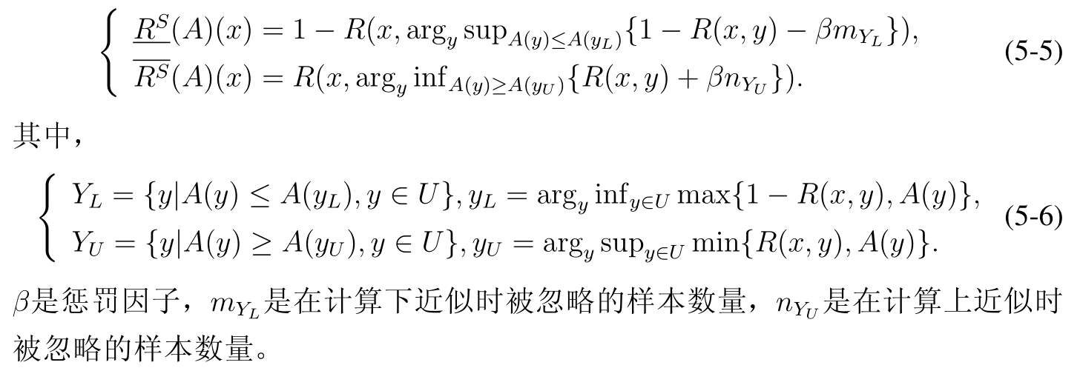

Slide 29
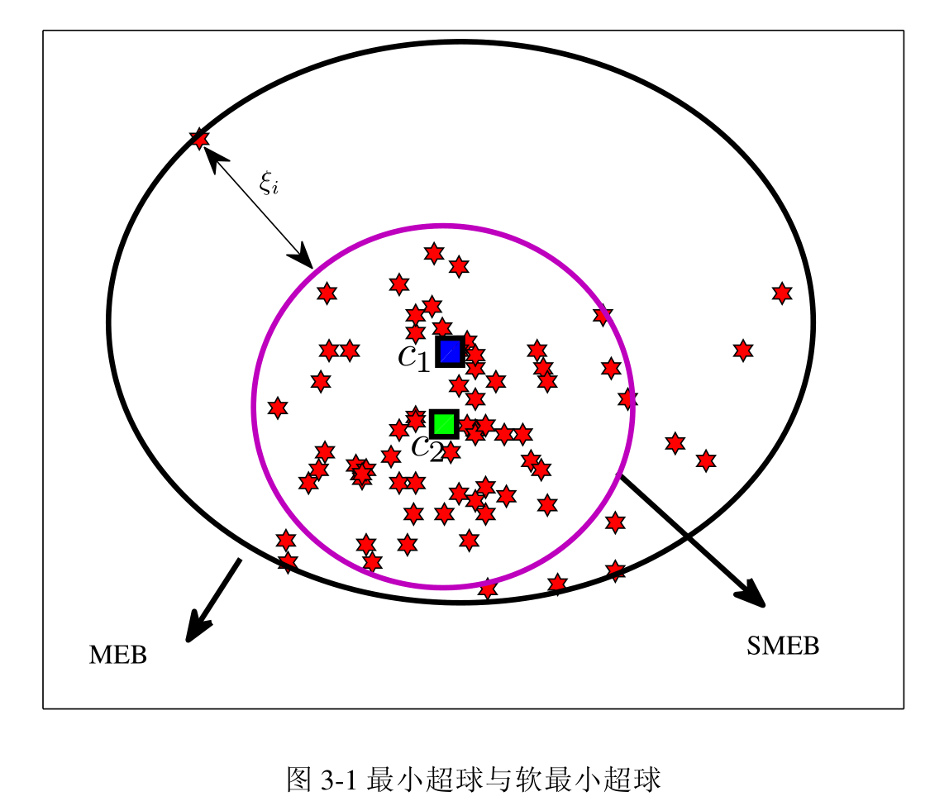
5.基于SMEB的模糊粗糙集

Slide 30
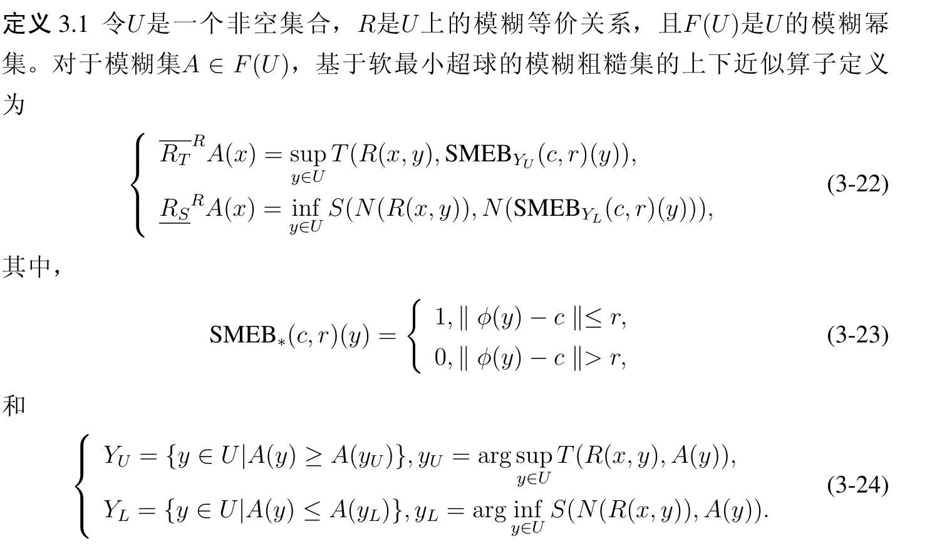

Slide 31
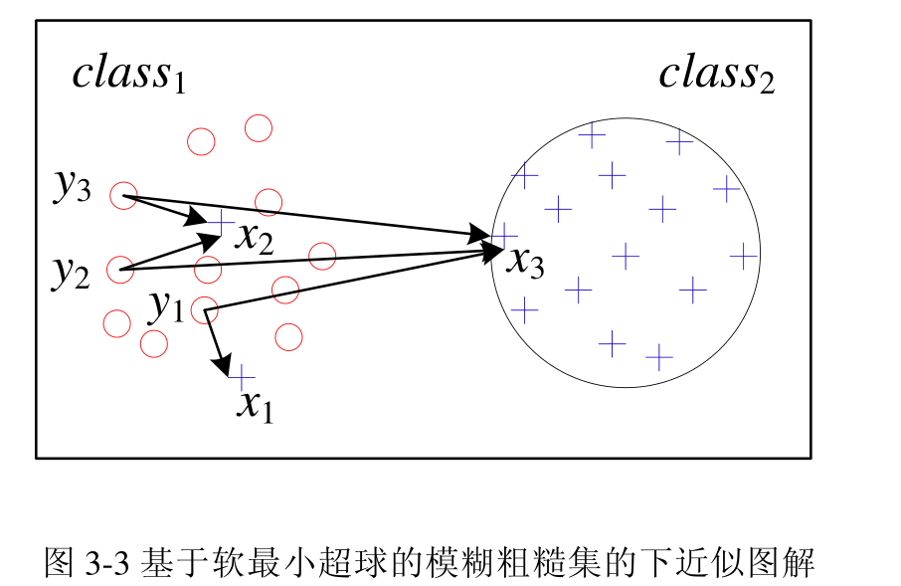

Slide 32
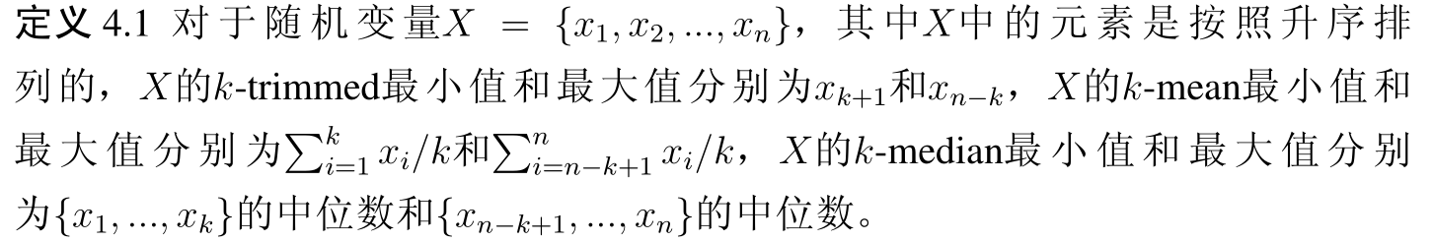
5.基于稳健统计量的模糊粗糙集

Slide 33
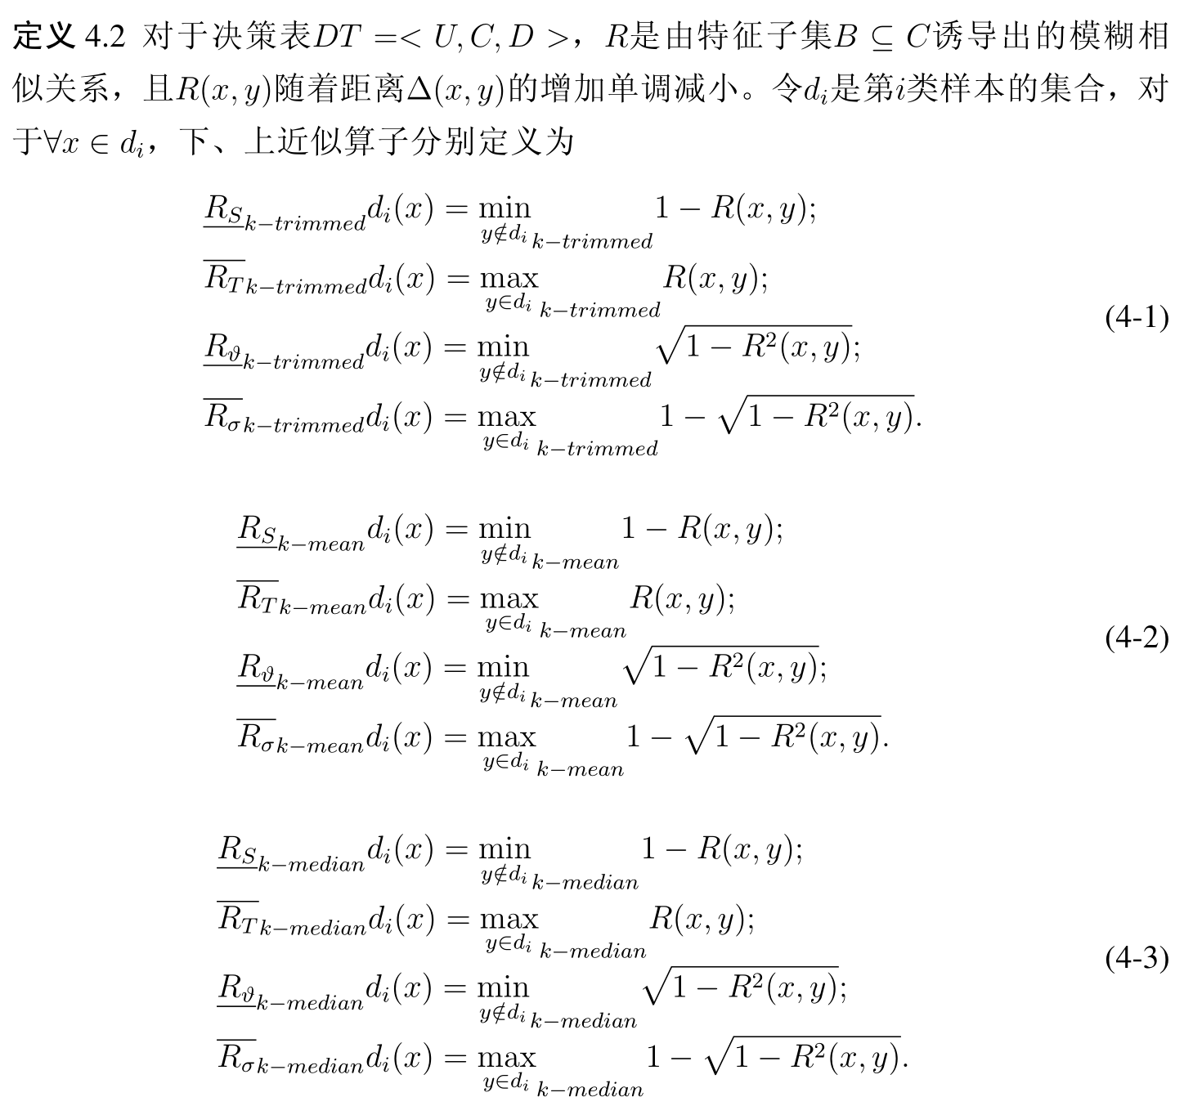

Slide 34
四、粗糙集理论的应用
鲁棒特征选择
鲁棒分类
鲁棒预测

Slide 35
基于Pawlak属性重要度的属性约简算法
为了度量某个条件属性相对于决策属性的重要性，或者说是该属性在整个决策表中的作用，粗糙集理论采用的方式是依次从决策表中删除每个属性，然后观察该属性被删除之后，整个决策表的分类能力有没有发生变化，发生变化的幅度是多大。
如果变化越大，则说明，所删除的属性对原始决策表就越重要，反之，如果变化很小，说明所删除属性对原始决策表而言就不是很重要。

Slide 36
定义 设T = ( U，C，D) 是一个协调的决策表，∀a∈C，该属性对条件属性全集C相对于决策属性D的重要度定义为：
∀B⊆C，∀a∈C-B，条件属性a对条件属性集B相对于决策属性D的重要度定义为：

Slide 37
属性约简算法步骤：
1、计算C相对于D的核 B=CORE_{C}(D);
2、若POS_{B}(D)=POS_{C}(D)则算法结束；若POS_{B}(D)≠POS_{C}(D)，则分别计算每个非核属性对核集B相对于D的重要度，选择最大重要度的属性加入核集B。
3、重复步骤2。

Slide 38
【例】对于如表9.9所示的决策表T₄，采用基于Pawlak属性重要度的属性约简算法求相对属性约简集B。求解过程如下：
① 计算核。
U/C={{1}，{2}，{3}，{4}}
U/D={{1，2}，{3，4}}
U/(C-{a})=U/{b，c，d}={{1}，{2}，{3}，{4}}
U/(C-{b})=U/{a，c，d}={{1}，{2}，{3，4}}
U/(C-{c})=U/{a，b，d}={{1，4}，{2}，{3}}
U/(C-{d})=U/{a，b，c}={{1}，{2}，{3，4}}
POS_{C}(D)={1，2，3，4}
POS_{C-{a}}(D)= {1，2，3，4}= POS_{C}(D
POS_{C-{b}}(D)= {1，2，3，4}= POS_{C}(D)
POS_{C-{c}}(D)= {2，3}≠POS_{C}(D)
POS_{C-{d}}(D)= {1，2，3，4}= POS_{C}(D) )
所以条件属性c是决策表的核值属性，即CORE_{C}(D)={c}。

Slide 39
U | 条件属性 |  |  |  | 决策属性
 | a | b | c | d | e
1 | 0 | 0 | 0 | 0 | 0
2 | 1 | 0 | 1 | 1 | 0
3 | 0 | 1 | 1 | 0 | 1
4 | 0 | 0 | 1 | 0 | 1

Slide 40
② 令B=CORE_{C}(D)={c}，POS_{B}(D)={1}≠POS_{C}(D)，对于C-B={a，b，d}中的每个属性c_{i}有其重要度：
U/D={{1，2}，{3，4}} U/B={{1}，{2，3，4}}
U/{a，c}={{1}，{2}，{3，4}} U/{b，c}={{1}，{3}，{2，4}}
U/{d，c}={{1}，{2}，{3，4}} POS_{B}(D)={1}
POS_{B∪{a}}(D)=POS_{{a，c}}(D)={1，2，3，4}
POS_{B∪{b}}(D)=POS_{{b，c}}(D)={1，3}
POS_{B∪{d}}(D)=POS_{{d，c}}(D)={1，2，3，4}

Slide 41
取c_{m}=arg max sig(c_{i}，B；D)，可选的属性有a和d
B={a，c}或{d，c}，
由于POS_{{a，c}}(D)=POS_{C}(D) ，POS_{{d，c}}(D)=POS_{C}(D)
算法结束。
输出的约简为B={a，c}或{d，c}。

Slide 42
总 结
大数据时代，低质大数据严重影响数据分析的结果，鲁棒建模十分必要。
理论研究服务于工程实际应用，建立鲁棒模型避免造成严重的后果。
鲁棒粗糙集建模研究成果广泛应用于各个领域。

